Slide 1
고객,재고관리 프로그램
기간 : 2019.01.22 ~ 2019.02.14
발표일 : 2019.02.14

Slide 2
INDEX
1. 개발일정
2. 프로그램개요
3. DB구조
4. 후기

Slide 3
개발일정
1/22 - 목적 작성
1/29 - 상품DB에 저장된 값을 재고 TableView로 불러오기
1/23 - 컨텐츠 설정, 테이블 설계
1/31 - 고객관리 TableView의 조회한 상품을 Table Select 후 DB에 저장된 값을 수정 및 삭제 기능 추가
1/24 - UI구조 설계
1/25- UI구조 설계
2/07 - 매출관리 TableView의 조회한 상품을 Table Select 후 DB에 저장된 값을 수정 및 삭제 기능 추가
1/28 - UI구조 설계
1/27 Login View,Main View
1/28 - 상품등록 DB연동
2/13 - 매출관리 Table View의 수량 막대그래프로 띄우기
2/14 - 완료

Slide 4
개발일정
2/15 - 판매된 상품의 정보와 고객의 정보를 조인하여 새로운 테이블을 생성한다.
2/16 - 생성한 테이블에 판매된 상품의 5%의 포인트를 누적하여 상품의 포인트와 누적된 포인트를 저장하여 TableView로 불러온다
2/17 - 생성한 테이블에 판매된 상품의 5%의 포인트를 누적하여 상품의 포인트와 누적된 포인트를 저장하여 TableView로 불러온다
2/18- 생성한 테이블에 판매된 상품의 5%의 포인트를 누적하여 상품의 포인트와 누적된 포인트를 저장하여 TableView로 불러온다
2/19 - 고객정보 TableView를 Select하여 수정 및 삭제 한다.
2/20 - PPT작성

Slide 5
개발환경
OS : Window10 64bit
개발 Tool : MySQL COMMUNITY SERVER 5.7,10 LOG (GPL)
MySQL WORKBENCH 6.3.5 CE BUILD 201(64 BIT)
개발언어 : JDK1.8 ,JAVAFX

Slide 6
프로그램 개요
목적 .
운동에 필요한 단백질식품인 닭가슴살 재고를 관리하고 회원을 관리하기위한 프로그램
요구사항.
관리자
-관리자로 로그인시 메뉴를 이용할 수 있다.
-관리자는 회원을 등록,수정,삭제할수있다.
-관리자는 상품 재고를 등록,수정,삭제할수있다.
-관리자는 상품의 남은 수량을 확인할수있다

Slide 7
프로그램 개요
요구사항.
로그인 방법
-관리자는 고유 아이디를 가지고있다
고객등록
-관리자는 회원을 고객번호를 중복이 되지 않게 5자리로 지정하고, 회원이름을 등록한다. 성병은 남성 혹은 여성으로 등록이가능하고,
생년월일과 가입날짜를 지정해준뒤 휴대폰번호를 입력해준다
재고관리
-재고관리는 재품명은 중복될수 없고 공급가,판매가,수량,입고일,유통기한을 등록해준다.
재고현황
-재고현황은 재고관리에서 현재 남은 제품의 수량을 막대그래프로 보여준다

Slide 8
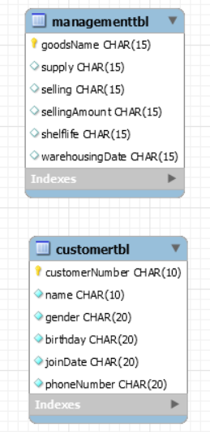
DB구조

Slide 9
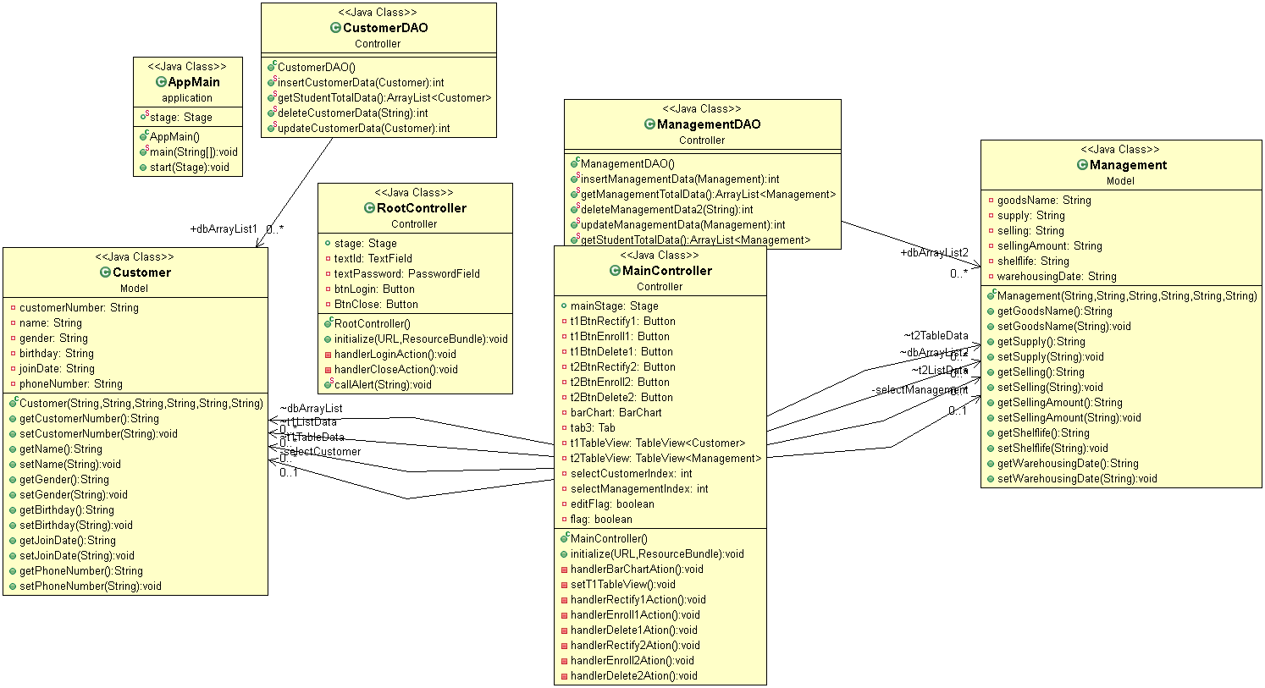

Slide 10
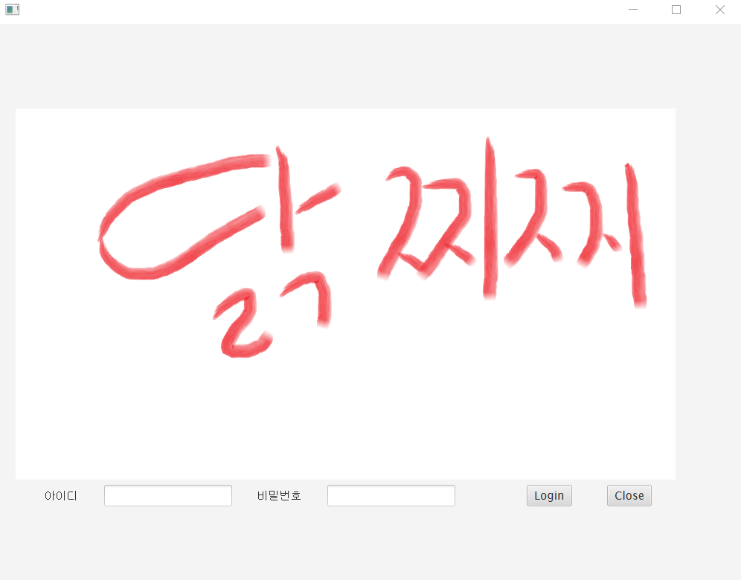

Slide 11
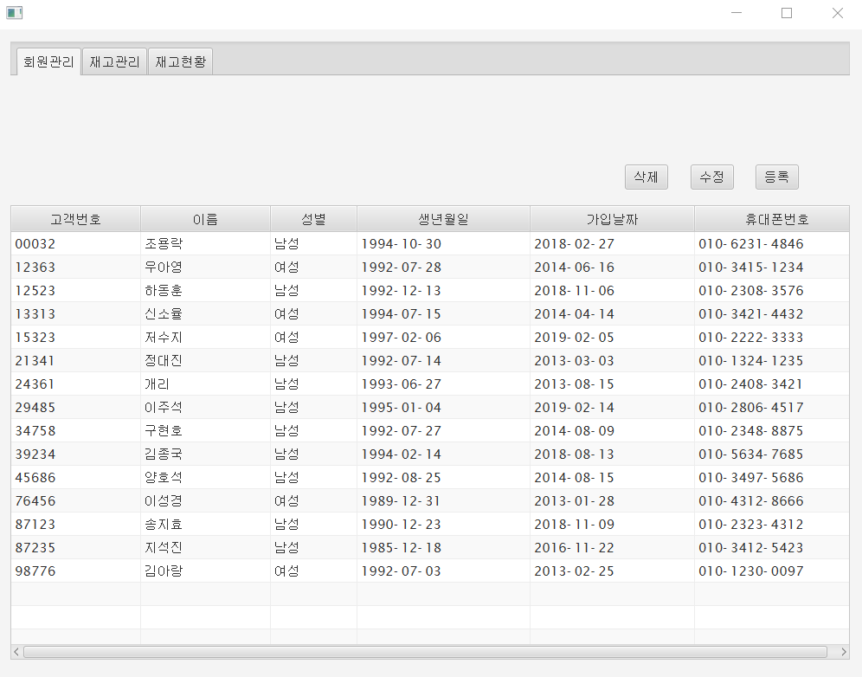

Slide 12
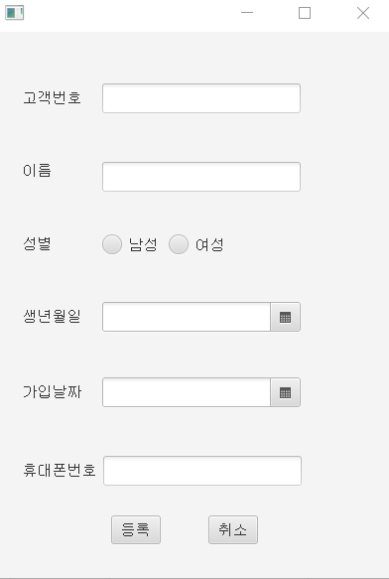

Slide 13
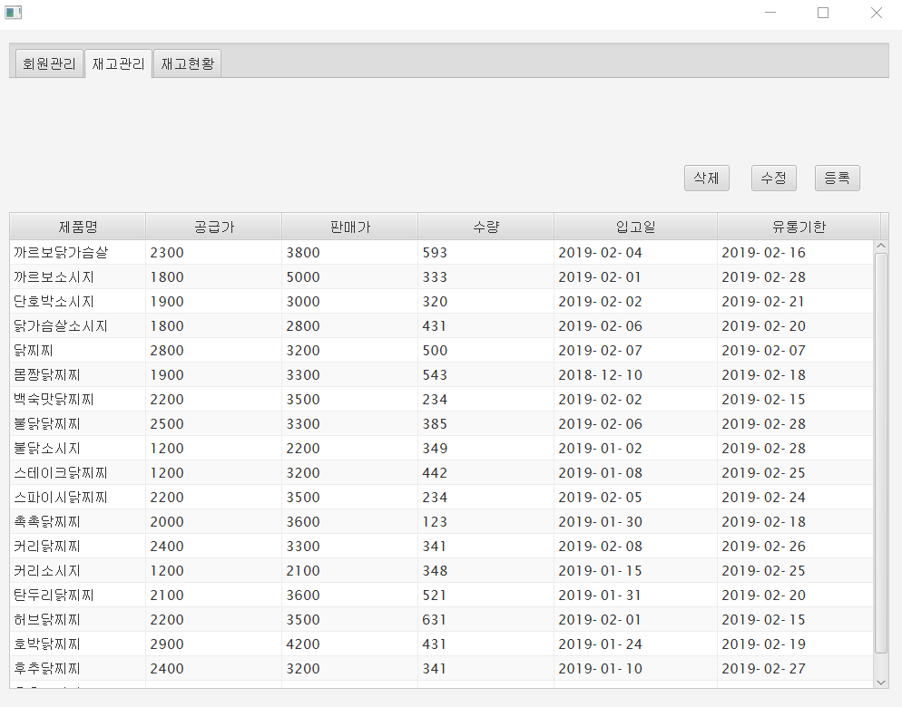

Slide 14
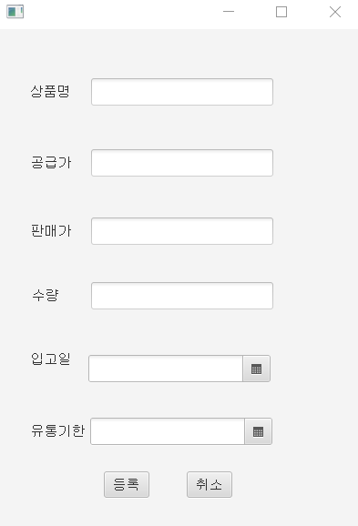

Slide 15
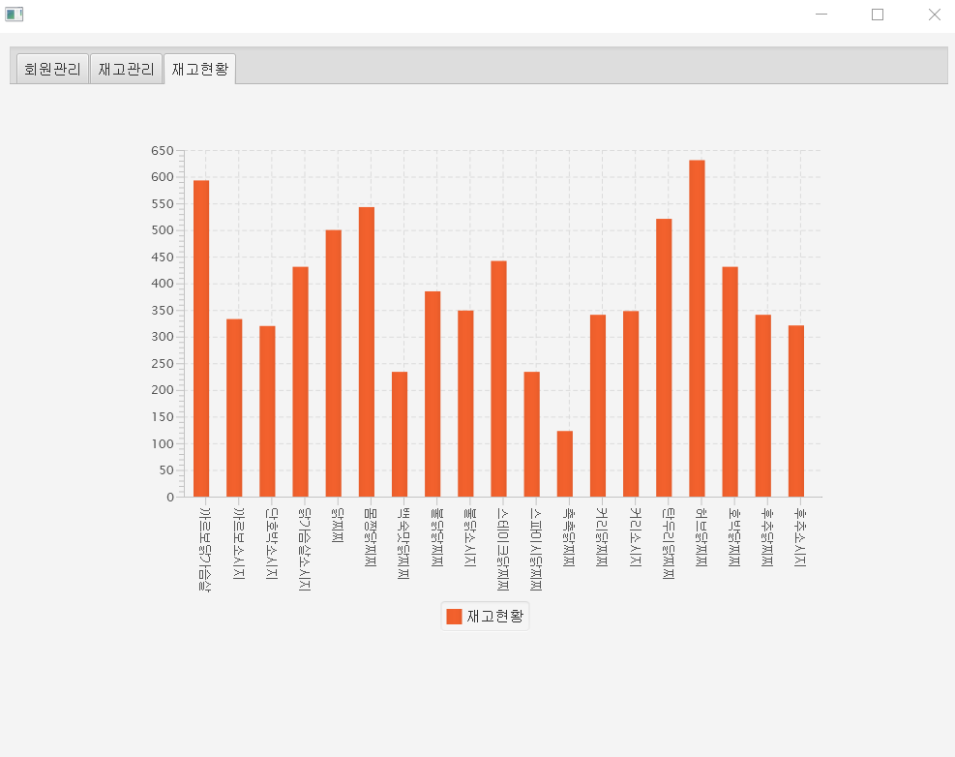

Slide 16
감사합니다
THANK YOU

